Slide 1
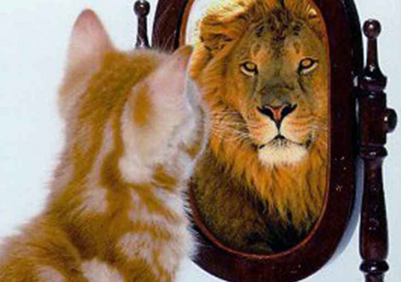

Psicologia dei processi cognitivi 1
Percezione 042PS-2
Lezione 5
27/03/2019
prospettiva e percezione della forma e del verso di rotazione
percezione che stupisce: la stanza di Ames contro l’esperienza passata
catena psicofisica 1
inferenza inconscia
la percezione trae conclusioni
Il caso della bistabilità
vaso/facce,
articolazione figura sfondo e border ownership
prof. Carlo Fantoni
STP
2018-2019

Slide 2
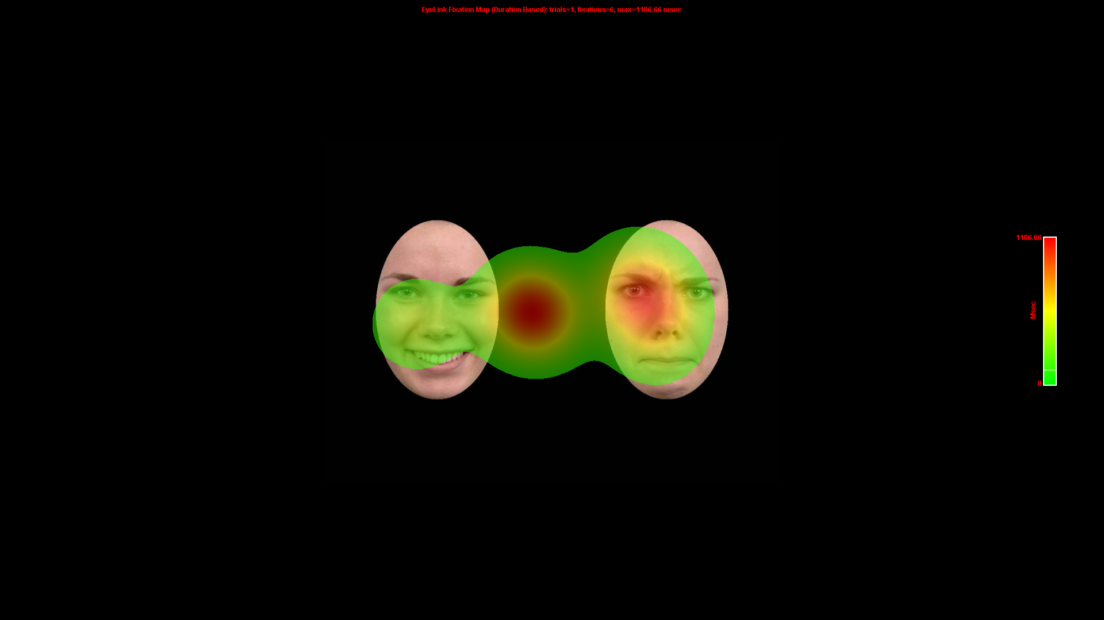
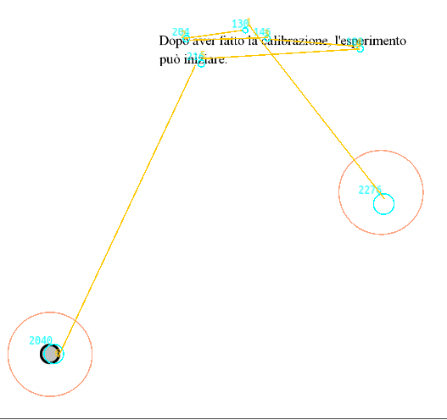
EyeTracking Lab
mercoledì prossima settimana raccolta adesioni
durata visita 2 h
2 esperimenti, 40 m. l’uno + training
1/3 CFU (8h)
referenti:
giulio.baldassi@phd.units.it
jessica.galiussi@gmail.com

Slide 3
perché un trapezio in rotazione continua è percepito come un rettangolo in oscillazione?

Slide 4
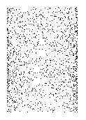
movimento rotazione e struttura
in assenza di altre informazioni (prospettiva):
la direzione della rotazione è bistabile
la struttura è definita (cilindro) – non metricamente

Slide 5
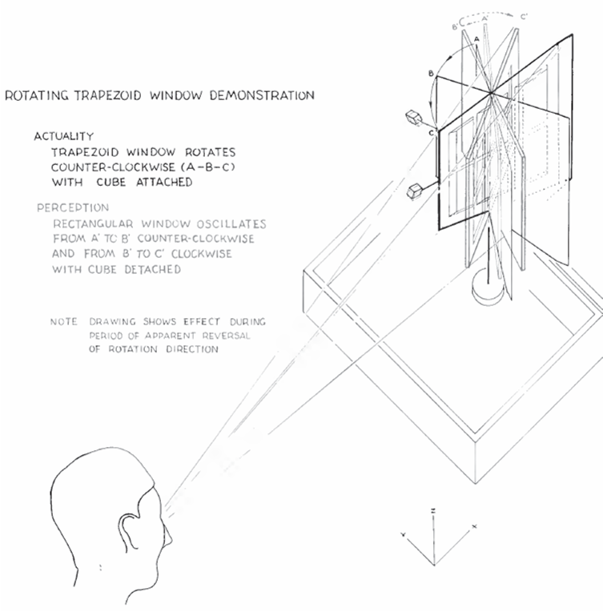
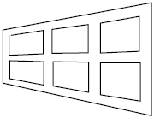


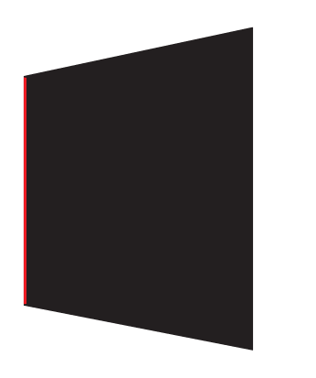
prospettiva/rotazione e assunzioni
Il verso di rotazione è indotto da prospettiva e forma non dal reale movimento (ambiguo)
45°
0°
-45°
A
B
C
percezione di una forma quanto più regolare possibile (rettangolo)
durante la rotazione apparente il lato del trapezio più corto (rosso) è sempre il più lontano (prospettiva):
se 1 e 2 sono vere allora da A a B la rotazione è antioraria ma da B a C deve essere oraria
Notes:
C’è un punto critoco durante la rotazione del trapezio che il mondo appare andare sottosopra ossia che è il momento in cui il trapezio comincia a ruotare con una inclinazione attorno all’inclinazione frontoparallela (che illusoriamente lo fa apparire come un rettangolo inclinato a sinistra). In A la visione di taglio fa si che si percepisca un rettangolo molto inclinato a sinistra che ruota in senso antiorario verso una inclinazione minore in B (sempre a sinistra visto che il lato corto del trapezio frontoparallelo lo fa apparire come un rettangolo inclinato di 60°). Tuttavia in B nel mondo il trapezio continua a ruotare in senso antiorario quindi accorciando la sua proiezione retinica (foreshortening) con il lato più corto che appare sempre a sinistra il che significa che da B a C il rettangolo ha ruotato in senso orario

Slide 6
perdita di rigidità ovunque
(Fantoni, Caudek & Domini, 2014)
eppure i segnali appaiono sempre come segnali
RigidityLoss.mov su Moodle2

Slide 7
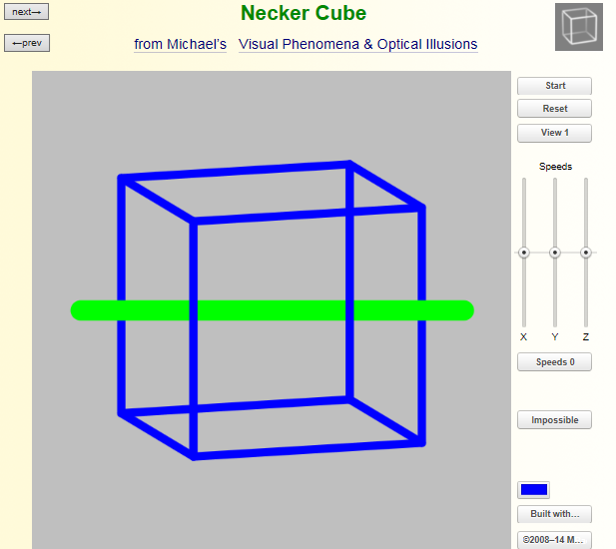
giochiamo con la perdita di rigidità
http://www.michaelbach.de/ot/sze-Necker/index.html
Selezionate View 1
Selezionate Impossible e la linea Verde comparirà
Adesso mettete in rotazione sull’asse verticale (Y) il cubo alzando la levetta centrale

Slide 8
ED che stupisce
più forte della nostra esperienza passata
5_Ames_Room.mp4 su Moodle2
Notes:
Principio di minimo…. Gestalt

Slide 9
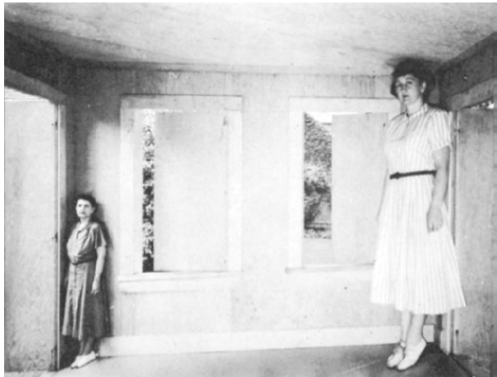
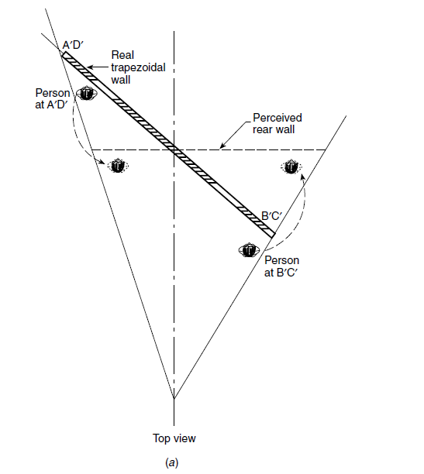
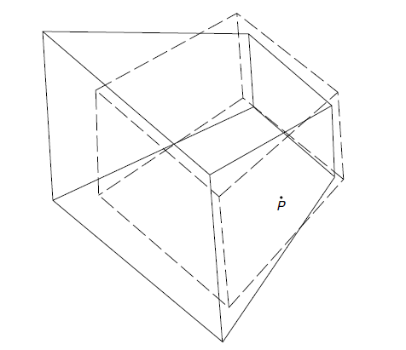
la stanza distorta

Slide 10
ED come
scoperta
integrazione
ottimizzazione
soluzione al di la di ogni aspettativa (perdita di rigidità)
… probabilità e/o esperienza passata (familiarità)

Slide 11
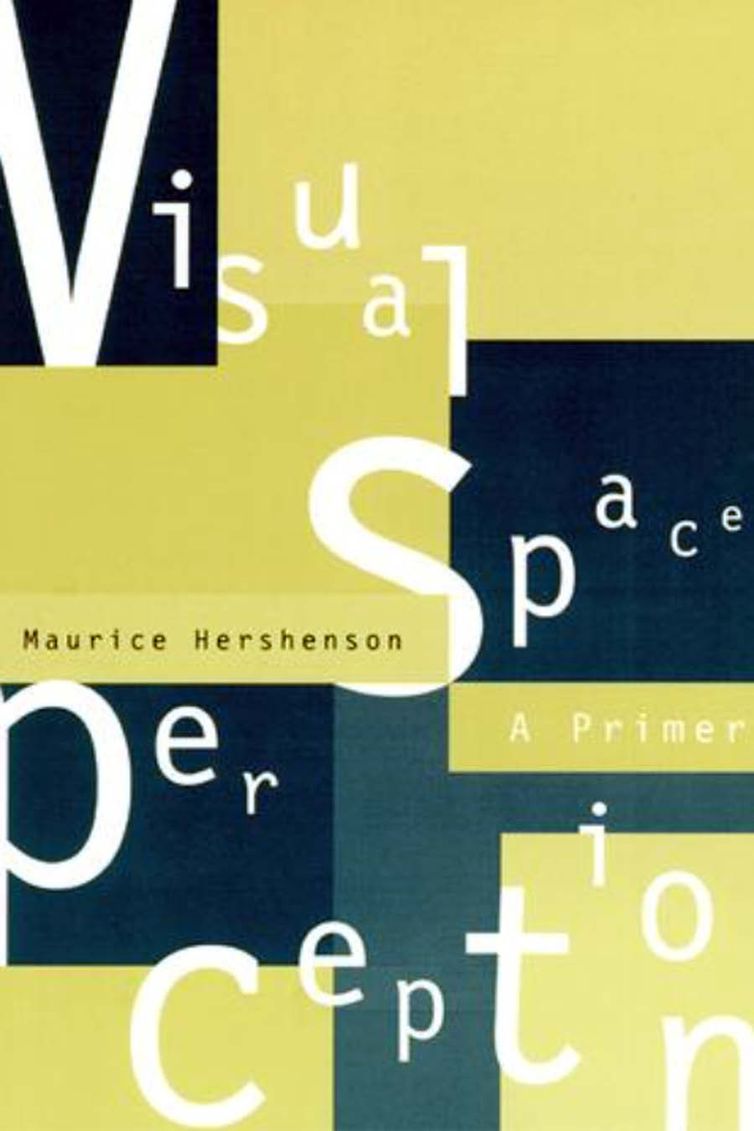
Capitolo 8
su Moodle2
Link al capitolo

Slide 12
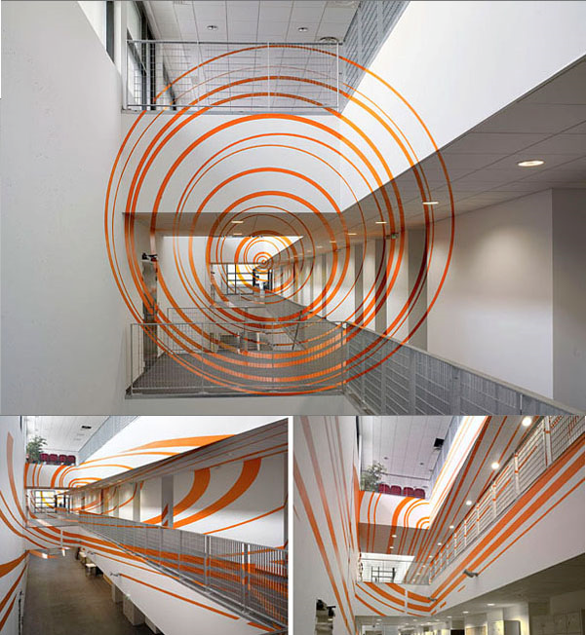
oggetto di studio
P. Bressan, Introduzione, IX-XIII
ED non può essere una fedele rappresentazione in scala ridotta del mondo a cui il cervello applica semplici istruzioni per riscalare e raddrizzare l’immagine retinica (ir)
ir cambia ogni volta che cambia illuminazione, muoviamo gli occhi o ci muoviamo
è piatta ma noi la vediamo 3D per ragioni evolutive
come l’attività elettrica del cervello trasformi ir in esperienza è un rompicapo ancora insoluto
è il nostro oggetto di studio
Felice Varini, illusione di anamorfismo
Notes:
Anamorfismo: un illusione ottica per cui una immagine viene proiettata sul piano in modo distorto, rendendo il soggetto originale riconoscibile solamente guardando l'immagine da una posizione precisa

Slide 13
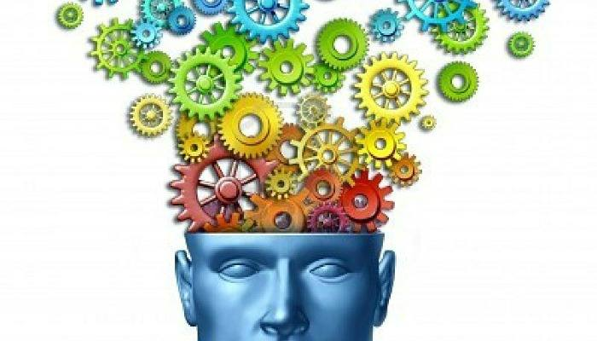
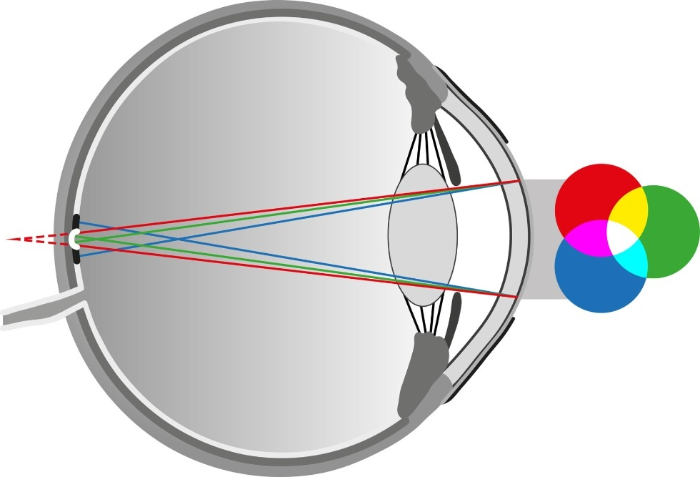
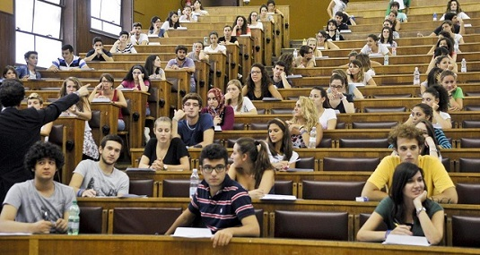
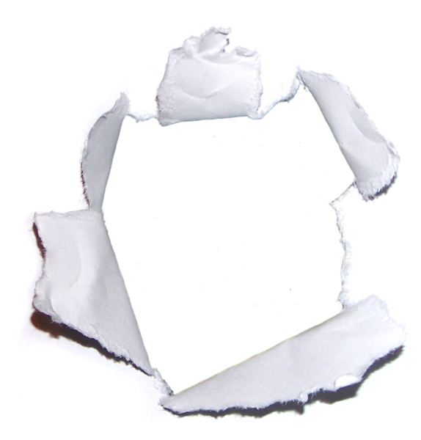
mondo percezione-sensazione e inferenza
percezione: organizza sensazioni per azione e riconoscimento (confronta con l’informazione in memoria)
inferenza inconscia what’s out there given
the limited input? ED
sensazione registrazione di stimoli prossimali (trasformazione impulsi fisici in nervosi)
stimolo prossimale cattura del punto di vista
stimolo distale (ambiente/mondo) indipendente dall’osservatore
Notes:
Percezione come inferenza: In other words, your brain is doing it’s best to figure out what’s
out there given the limited input.
The theory of unconscious inference was proposed to account for our ability to create perceptions from stimulus information that can be seen in more than one way. For example, what do you see in the display in Figure 5.41a? Most people perceive a blue rectangle in front of a red rectangle, as shown in Figure 5.41b. But as Figure 5.41c indicates, this display could have been caused by a six-sided red shape positioned either in front of or behind the blue rectangle. According to the theory of unconscious inference, we infer that Figure 5.41a is a rectangle covering another rectangle because of experiences we have had with similar situations in the past.
A corollary of the theory of unconscious inference is the likelihood principle, which states that we perceive the object that is most likely to have caused the pattern of stimuli we have received. Thus, we perceive Figure 5.41a as a blue rectangle in front of a red rectangle because it is most likely, based on our past experience, to have caused that pattern (e.g., the solution according to the generic viewpoint assumption).

Slide 14
inferenze e ED
camminando nel bosco scorgo dietro l’albero quella che mi appare come una bestia
prendo una gran paura !
esperienza passata, forma e quant’altro darebbero ragione alla mia ED
ma guardo l’albero da un’altra prospettiva e comprendo di aver commesso un’ inferenza inconscia (Hermann von Helmholtz, 1866/1911) sbagliata
Notes:
Consider, for example, the following situation: As you are hiking in the woods, you stop cold in your tracks because not too far ahead you see what appears to be an animal lurking behind a tree. This conclusion is based on a number of factors. Seeing the shapes to the left and right of the tree as a single object is inferred from the Gestalt organizing principles of similarity (both shapes are the same color so it is likely that they are part of the same object) and good continuation (the line across the top of the object extends smoothly from one side of the tree to another). In addition, the image resembles animals you’ve seen before. Because you fear the animal might be dangerous, you take a different path. As your detour takes you around the tree, you notice that the dark shapes aren’t an animal after all, but are two oddly shaped tree stumps. So in this case, the outcome of your inferential process has led you astray. This should be no surprise, because not all inferences are true.

Slide 15
la percezione trae conclusioni il caso delle immagini reversibili/bistabili
illusione delle facce e del vaso
Notes:
Infatti Perception is rarely ambiguous: e salta a conclusioni in maniera automatica anche in situazioni di ambiguità

Slide 16
articolazione figura/sfondo una soluzione alla volta
vaso figura su sfondo blu
facce figura su sfondo azzurro
Notes:
Articolazione figura sfondo: border ownership per cui il bordo ha una funzione univoca e appartiene sempre alla figura mentre lo sfondo e privo di forma e contorni

